Slide 1
ثبت نسخ الکترونیک در موسسات

Slide 2
نحوه تعریف دستور دارویی در سامانه
 | دستور مصرف | بیشتر | مقدار مصرف در هر نوبت | بیشتر
قطره | هر 2 ساعت |  | 2قطره
قطره | هر3ساعت |  | 3قطره
G | هر4ساعت |  | 4قطره
G | هر6ساعت |  | 5 قطره
G | هر8ساعت |  | 10قطره
G | هر12ساعت |  | 15قطره
G | هر روز |  | 20قطره
G | هر ساعت | بیشتر | 25قطره
G |  |  | 30قطره | بیشتر

Slide 3
نحوه تعریف دستور دارویی در سامانه
 | دستور مصرف | بیشتر | مقدار مصرف در هر نوبت | بیشتر
syr | هر4ساعت |  | 2/5 میلی لیتر(قاشق چایخوری)
syr | هر6ساعت |  | (قاشق مرباخوری)5میلی لیتر
syr | هر8ساعت |  | (قاشق غذاخوری)10میلی لیتر
syr | هر12ساعت |  | (قاشق سوپخوری)15میلی لیتر
syr | هر روز |  | 1میلی لیتر | بیشتر
syr | هر2ساعت | بیشتر | 1/5 میلی لیتر | بیشتر
syr | هر دو هفته | بیشتر | 2میلی لیتر | بیشتر
syr |  |  | 3میلی لیتر | بیشتر
syr |  |  | 3/5میلی لیتر | بیشتر
syr |  |  | 4میلی لیتر | بیشتر
syr |  |  | 7/5 میلی لیتر | بیشتر

Slide 4
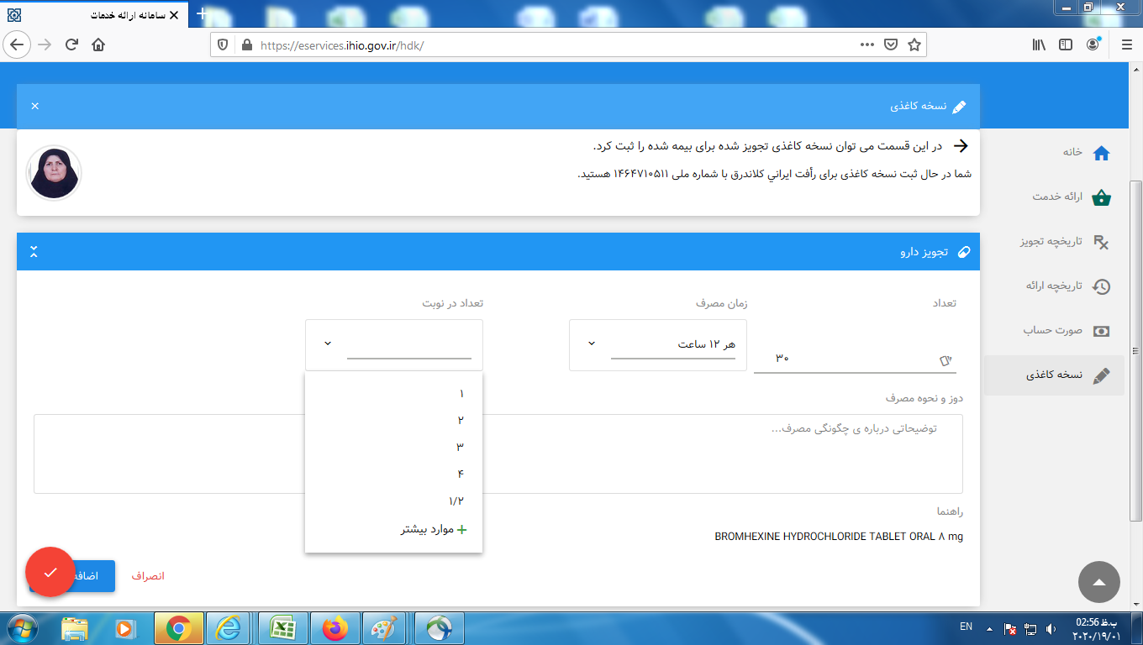
دستوردارویی شکل قرص

Slide 5
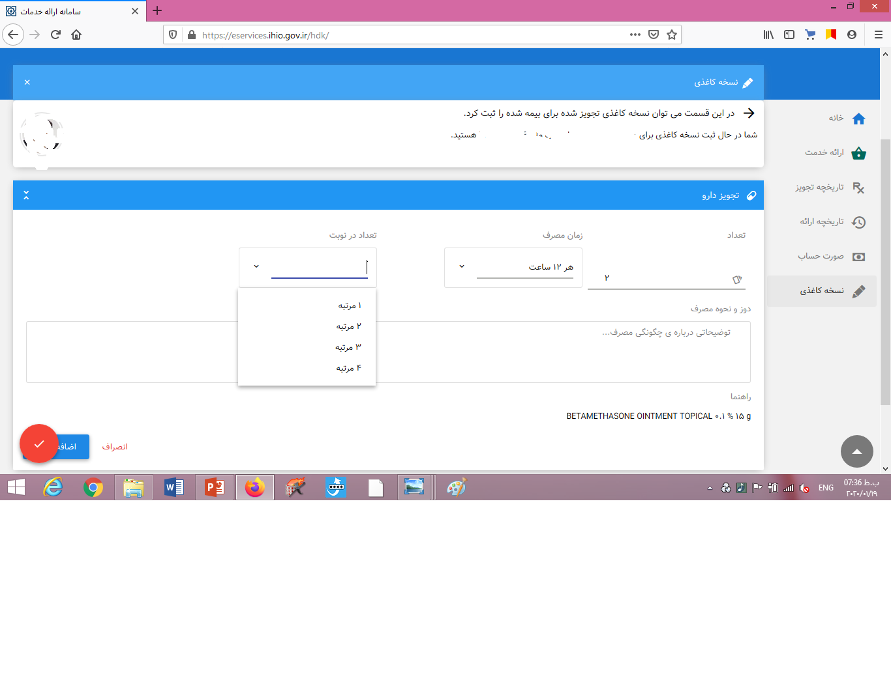
دستورات دارویی پماد ها

Slide 6
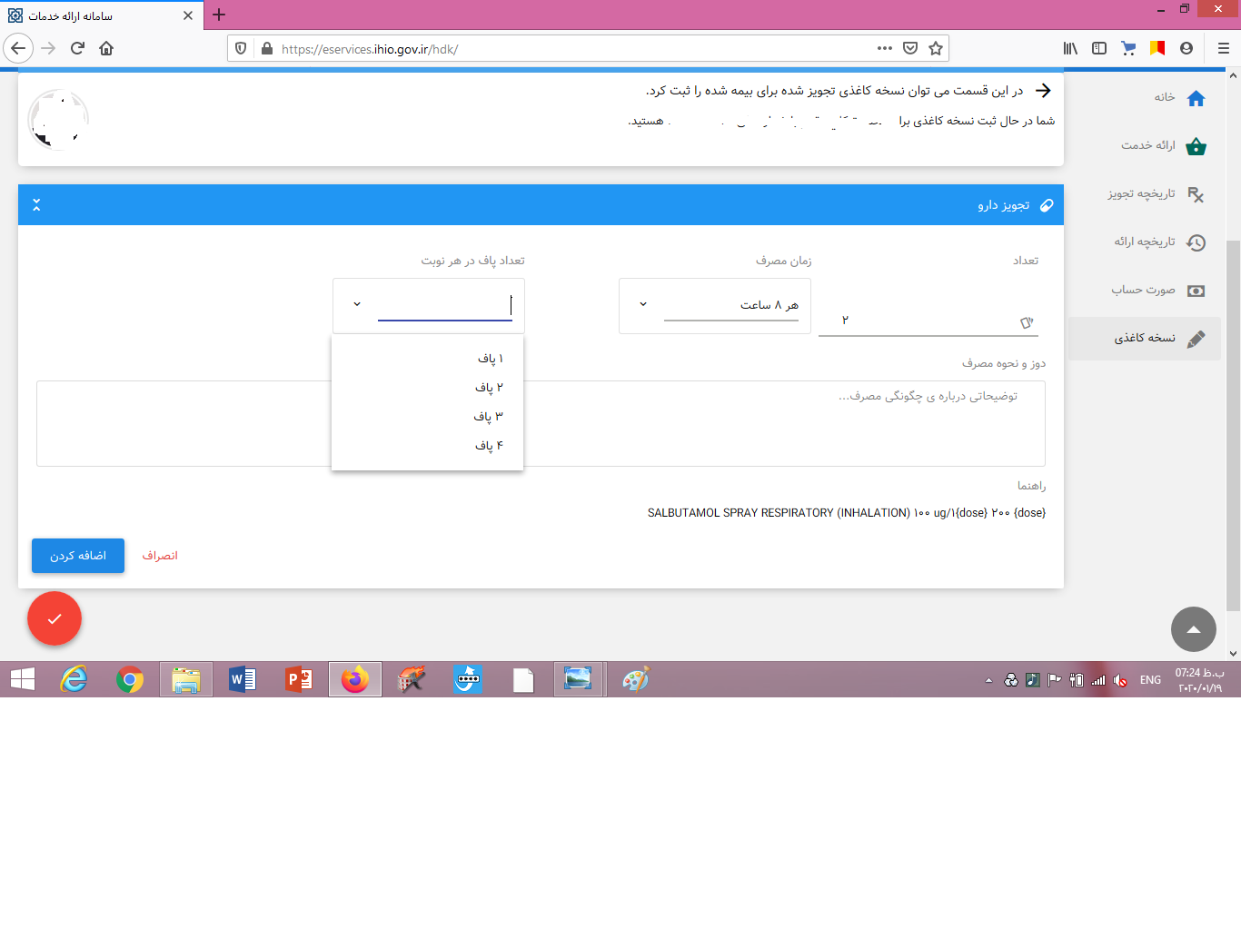
دستورات دارویی اسپری ها

Slide 7
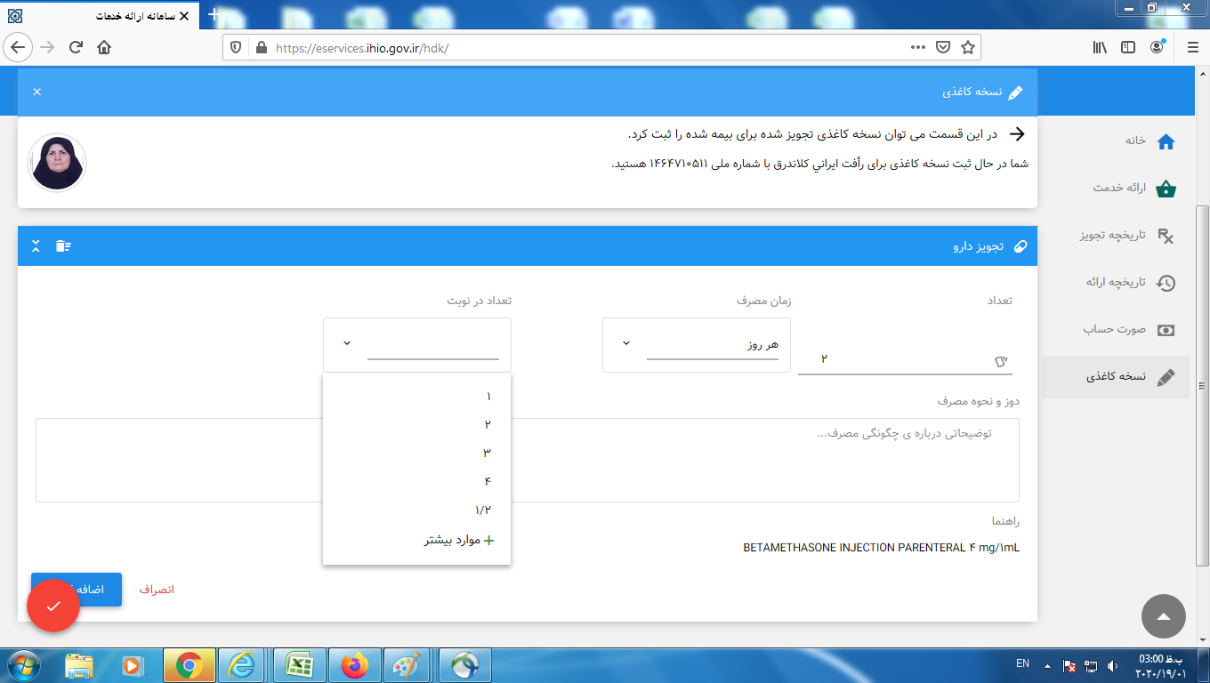
دستور دارویی داروهای تزریقی

Slide 8
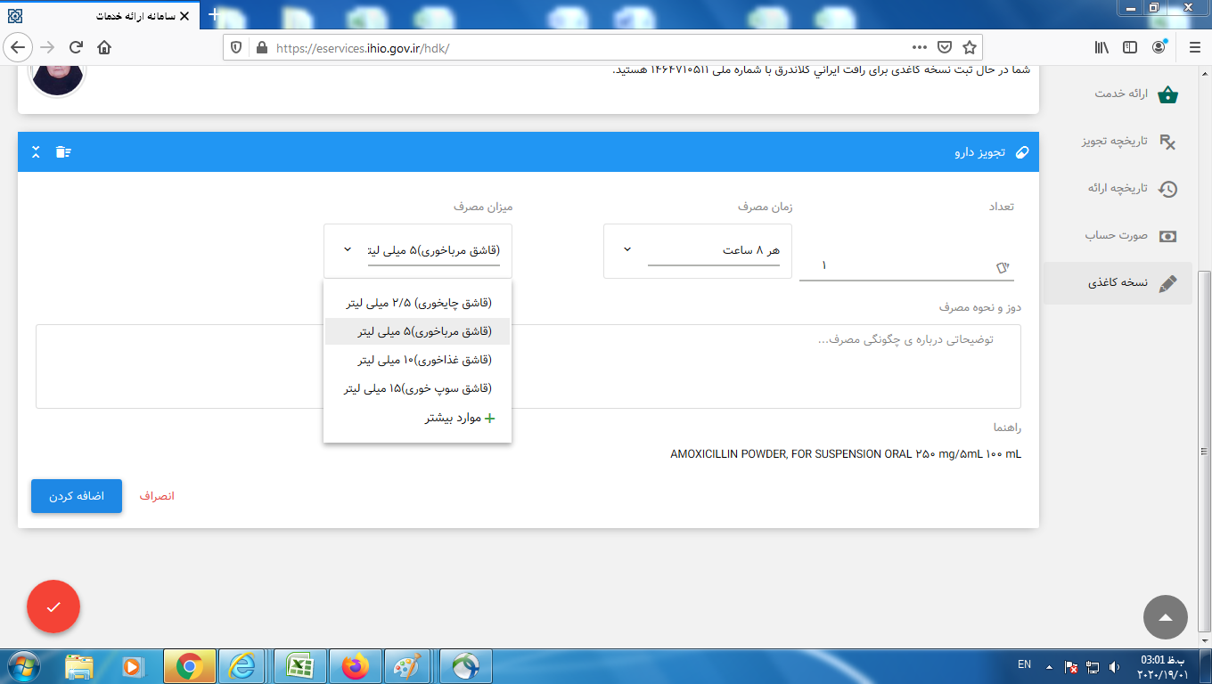
دستور دارویی شربت ها

Slide 9
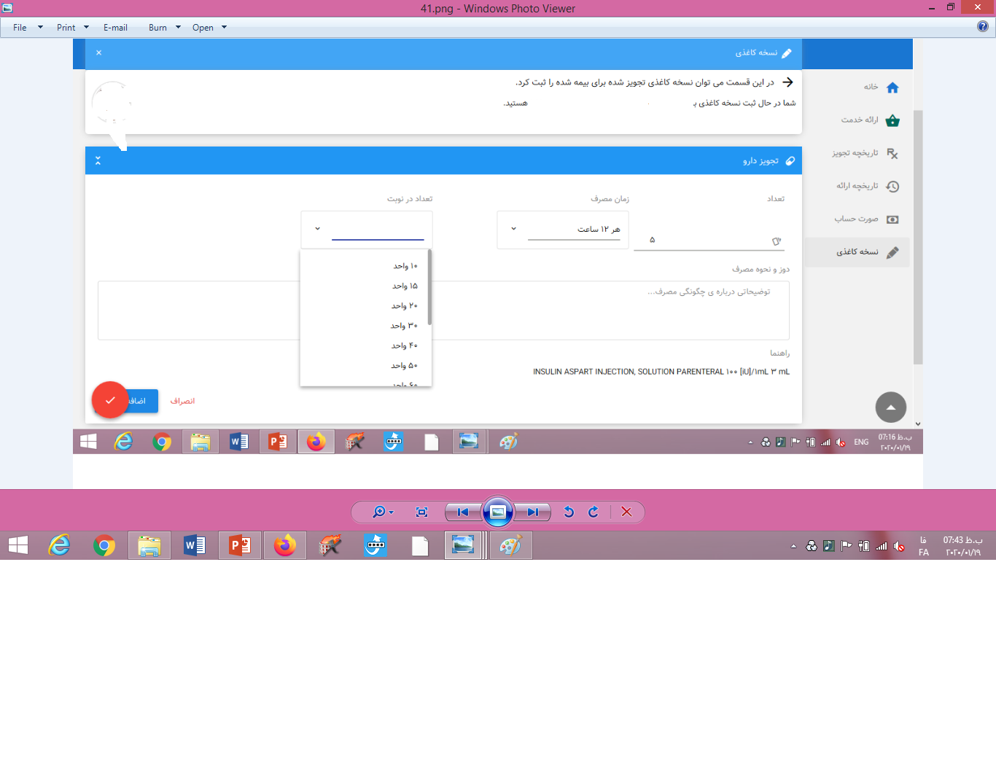
دستور دارویی انسولین ها

Slide 10
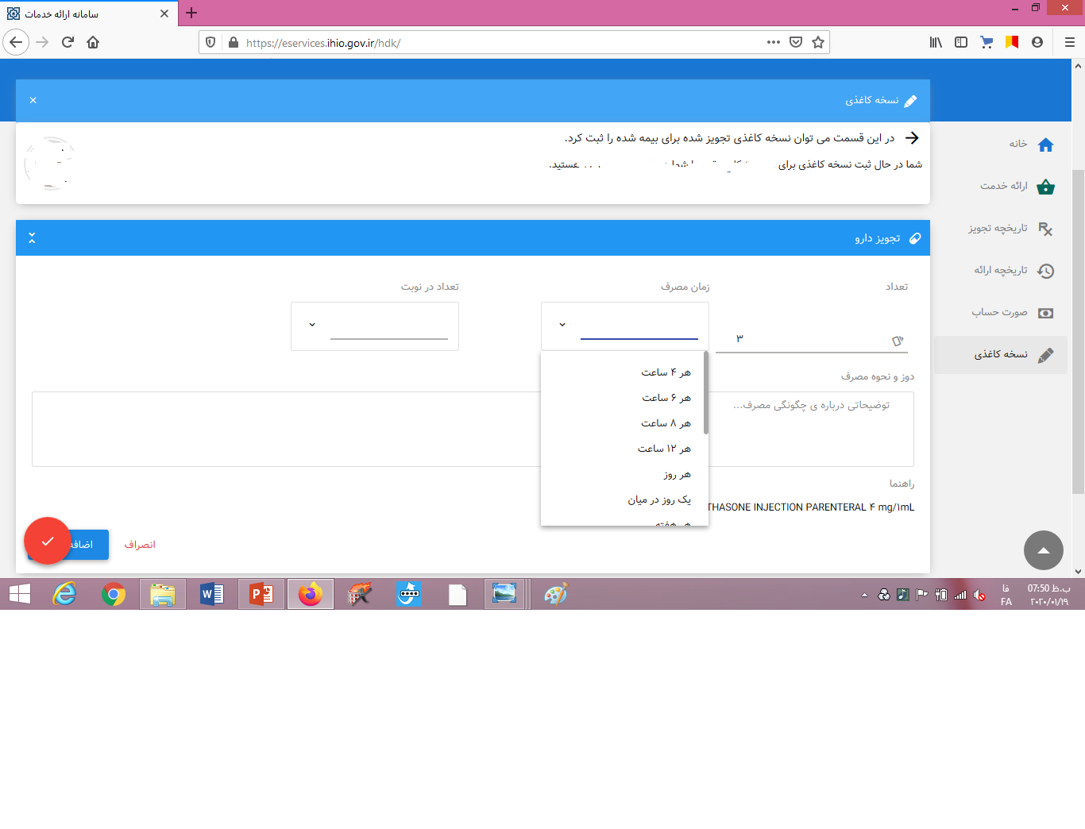
نمایش زمان مصرف کلیه داروها

Slide 11
ثبت نسخه کاغذی

Slide 12
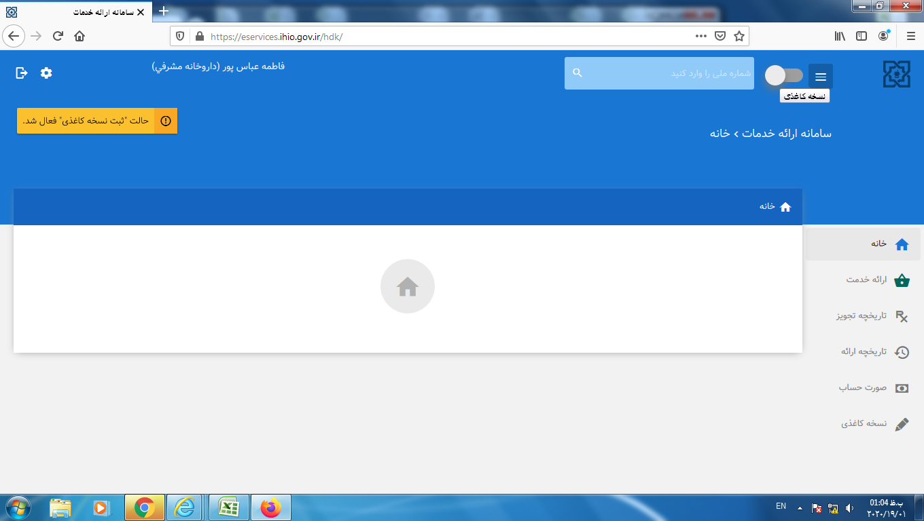
انتخاب درثبت حالت نسخه کاعذی

Slide 13
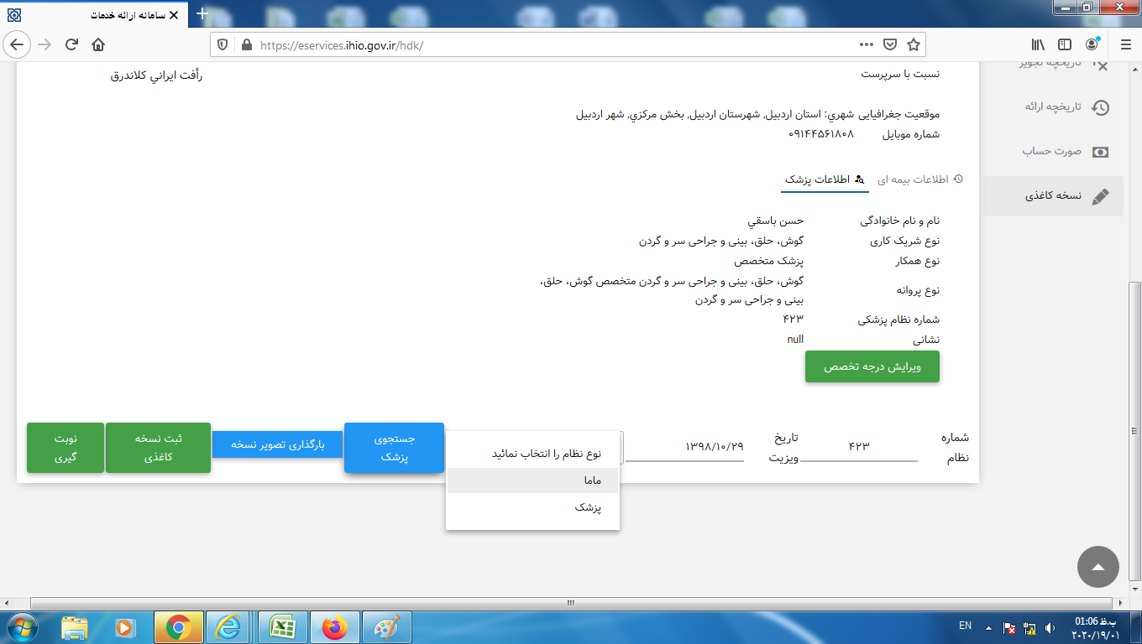
امکان انتخاب وویرایش درجه تخصص پزشک و ماما

Slide 14
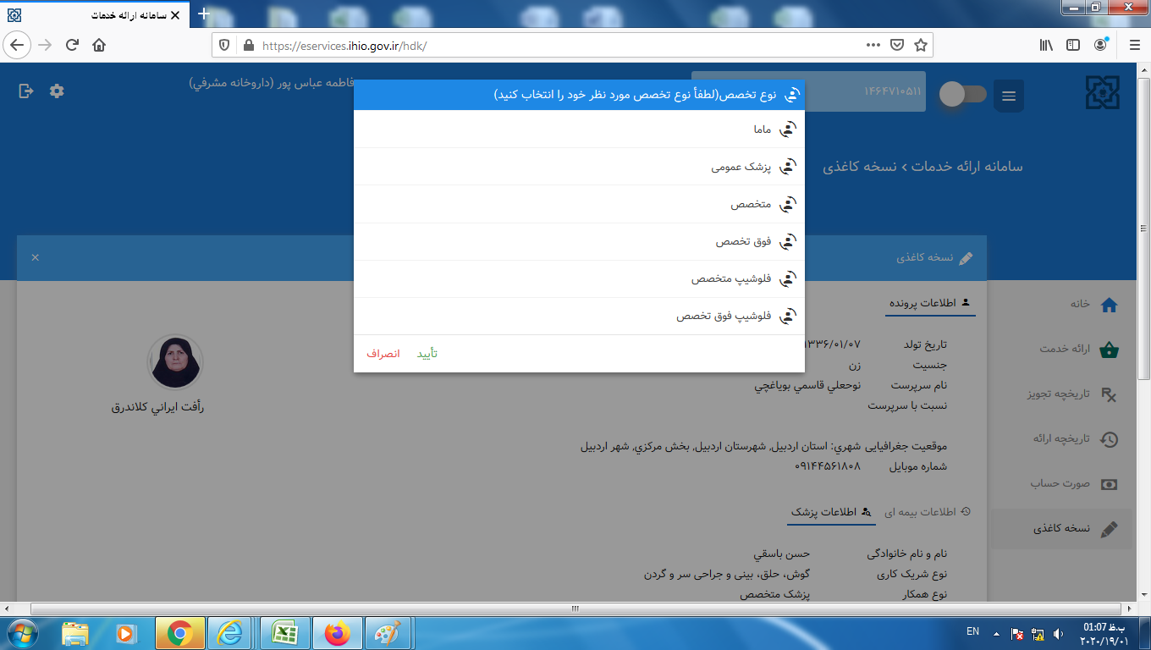
امکان انتخاب وویرایش درجه تخصص پزشک

Slide 15
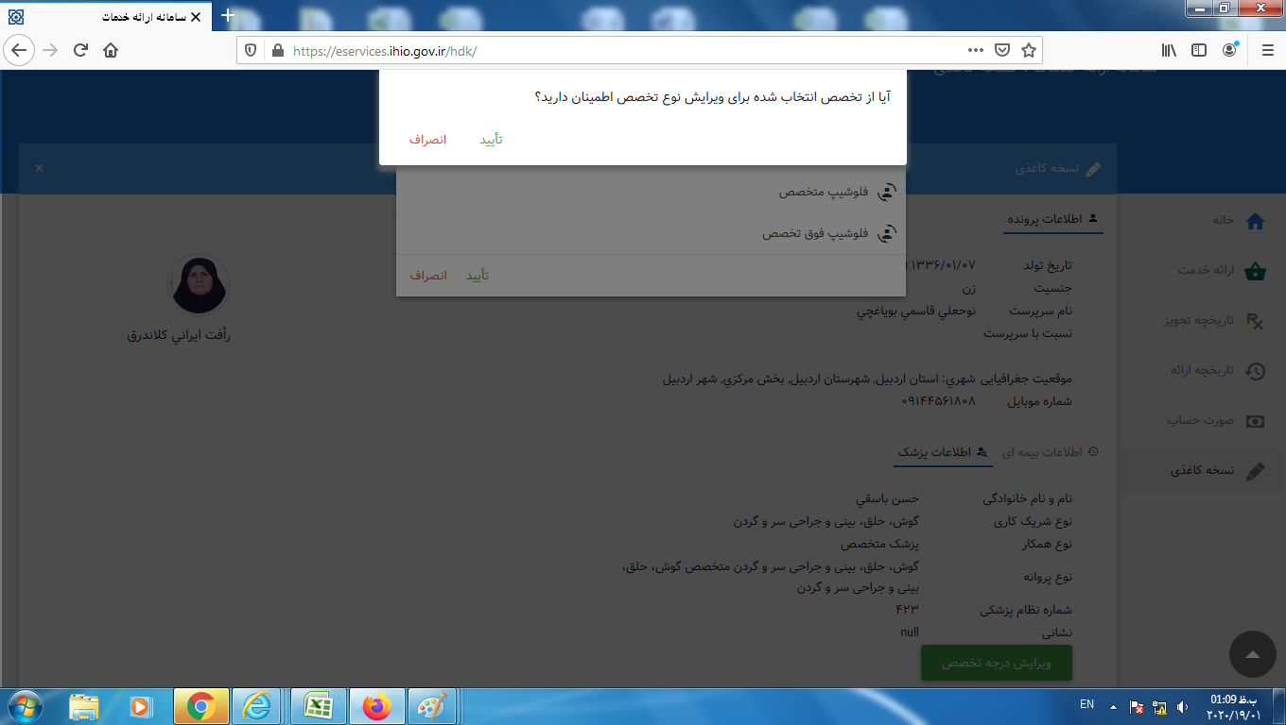
امکان انتخاب وویرایش درجه تخصص پزشک

Slide 16
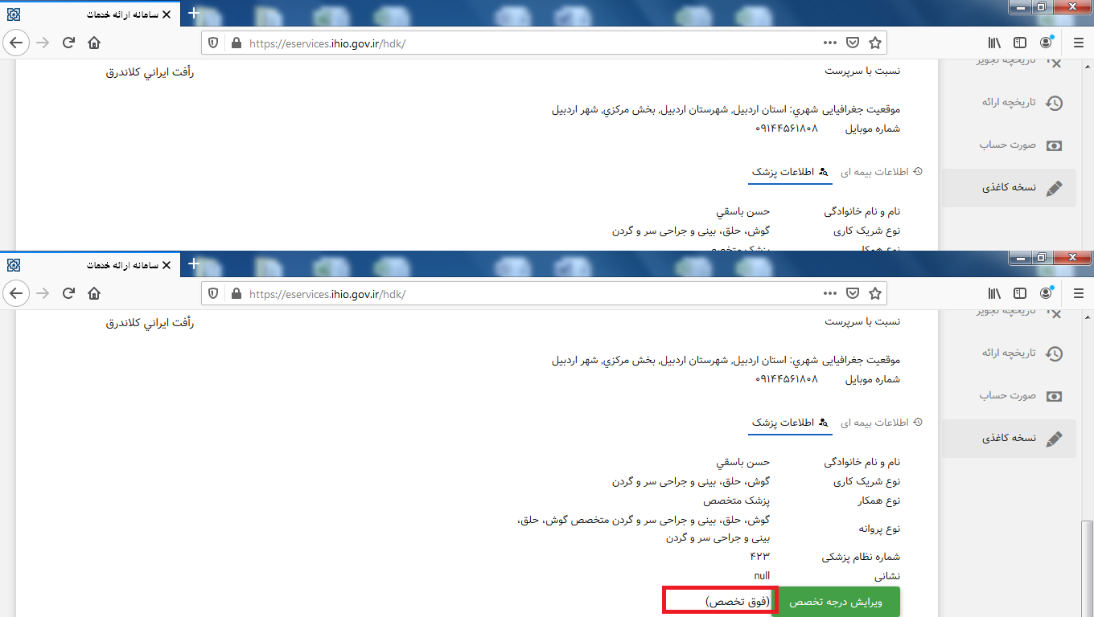
امکان انتخاب وویرایش درجه تخصص پزشک

Slide 17
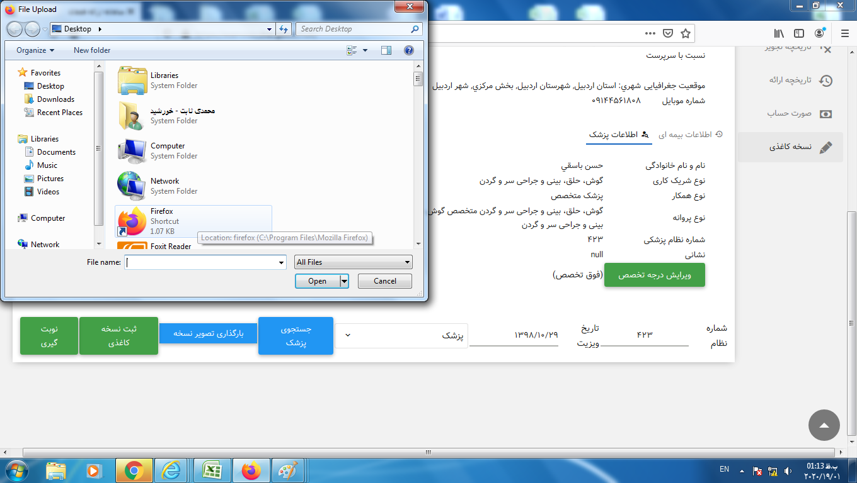
بارگذاری فایل توسط داروخانه

Slide 18
اقدام به ثبت نسخه توسط داروخانه

Slide 19
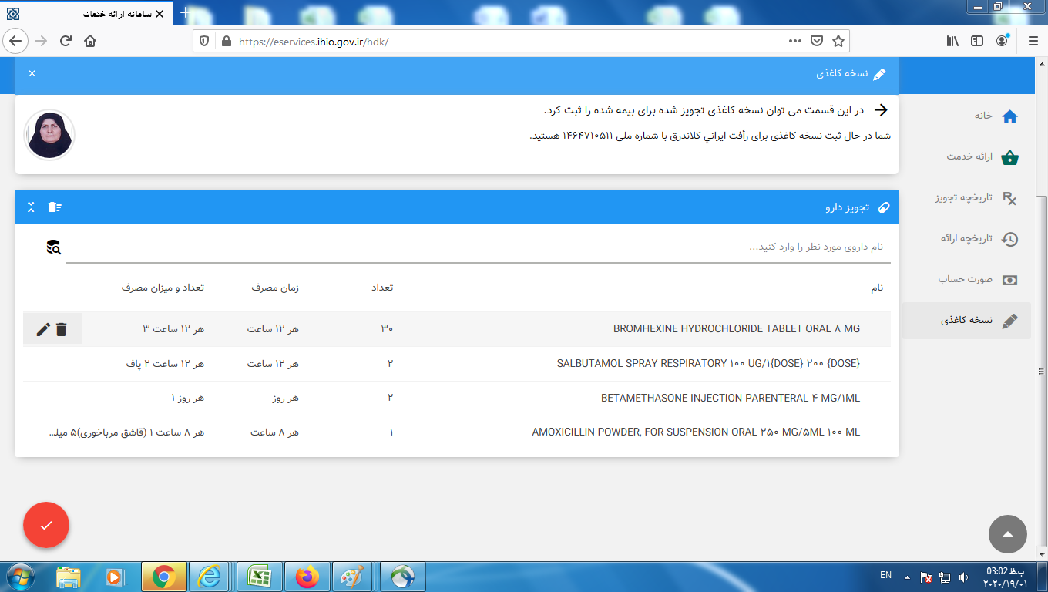
ثبت کلیه داروها در یک نسخه

Slide 20
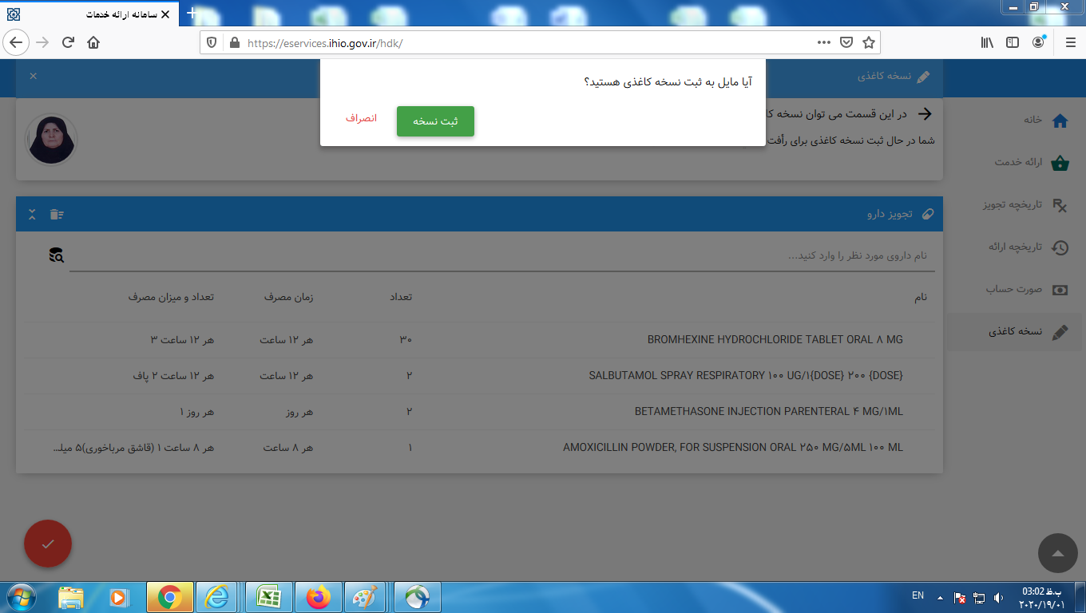
انتخاب گزینه تایید توسط داروخانه

Slide 21
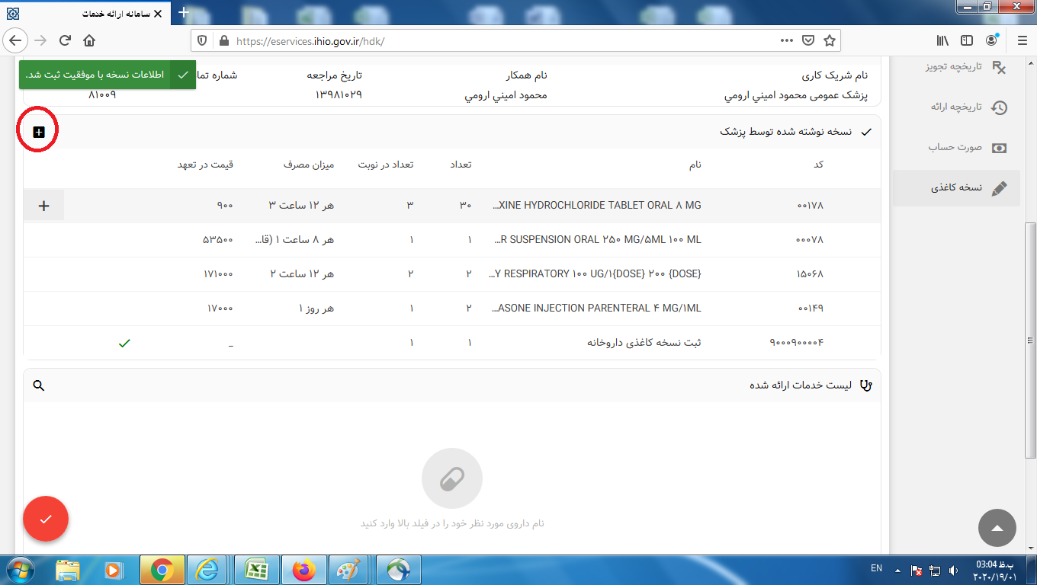
ارائه تجویز و مشاهده خطاها توسط داروخانه

Slide 22
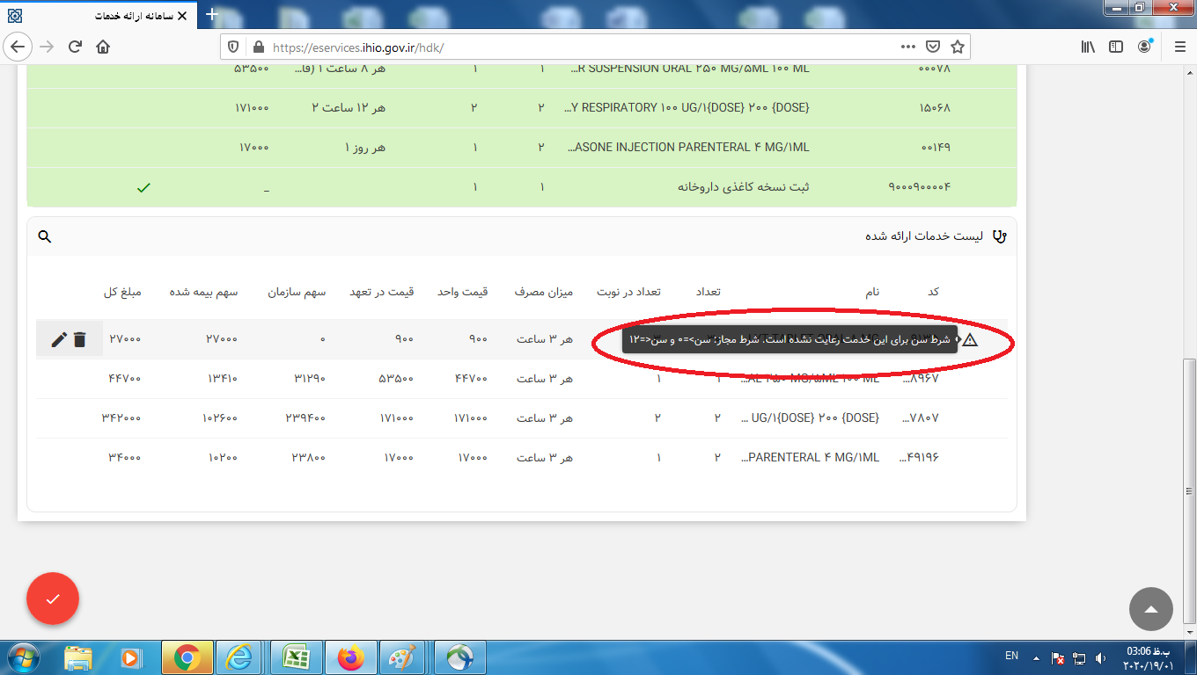
ارائه تجویز و مشاهده خطاها توسط داروخانه

Slide 23
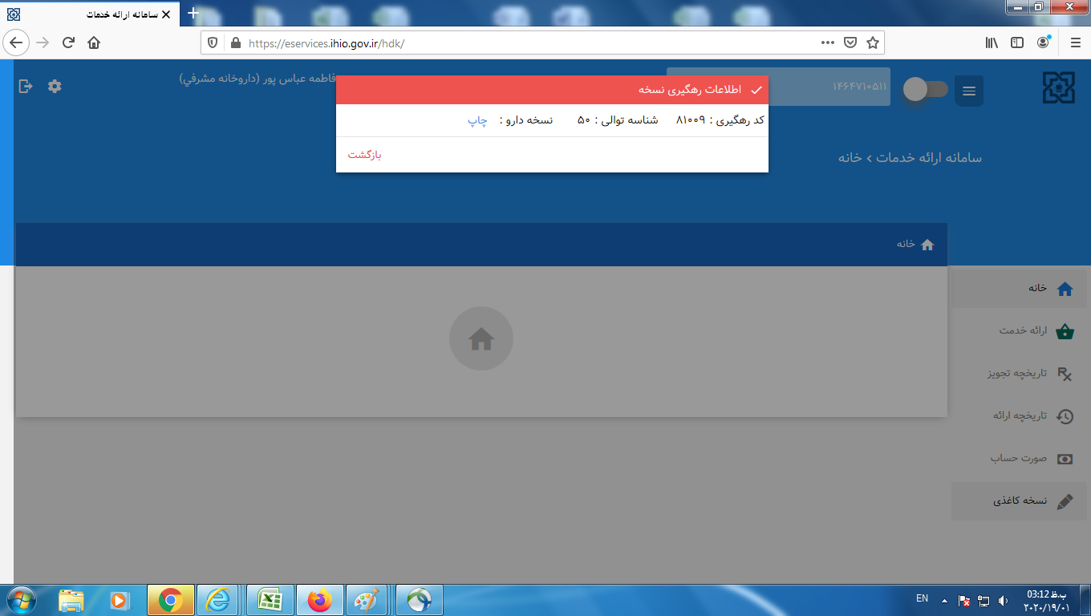
اخذ کد رهگیری و شناسه توالی پس از تایید نسخه

Slide 24
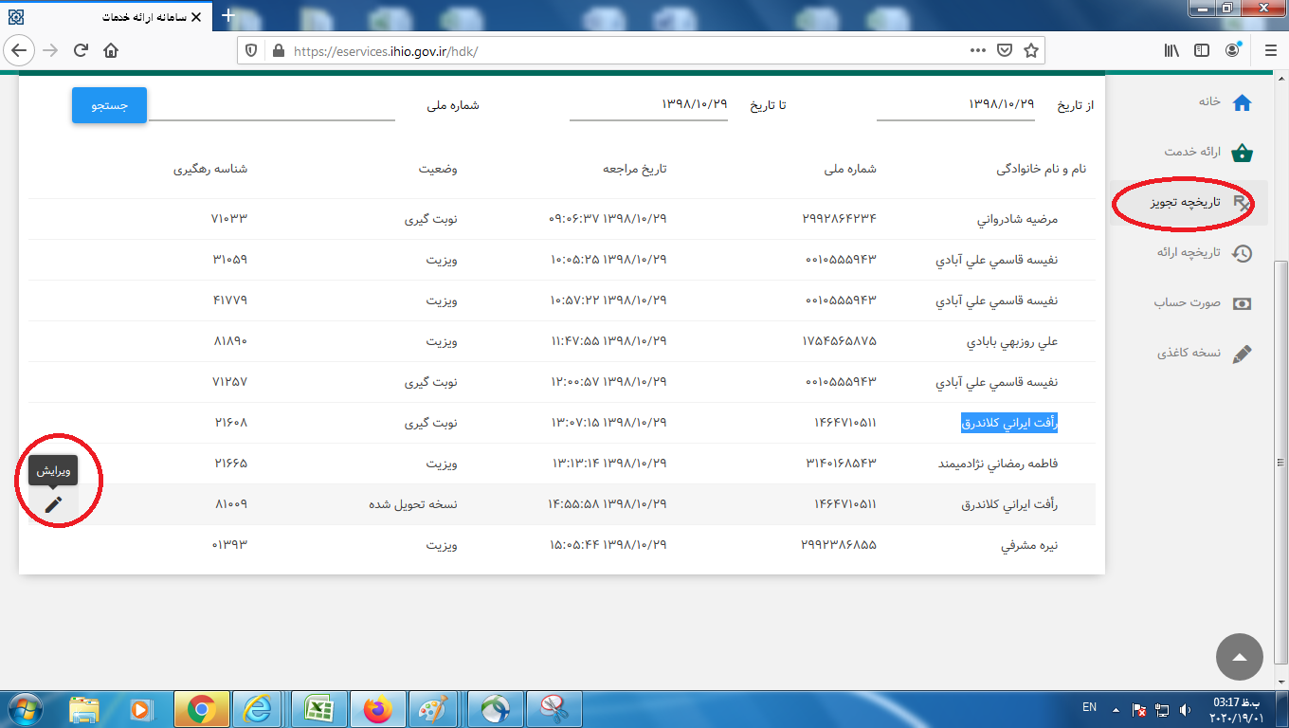
رویت تاریخچه نجویز توسط داروخانه

Slide 25
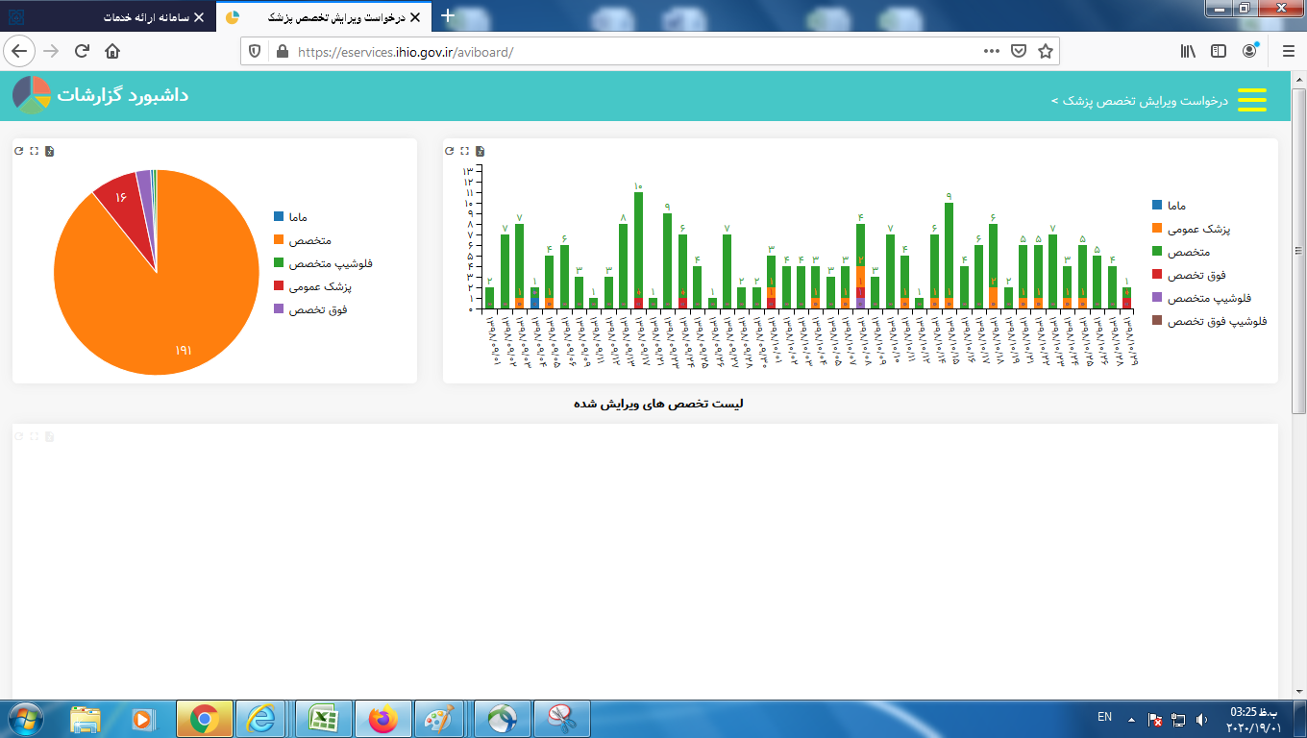
تخصص ها ی ویرایش شده

Slide 26
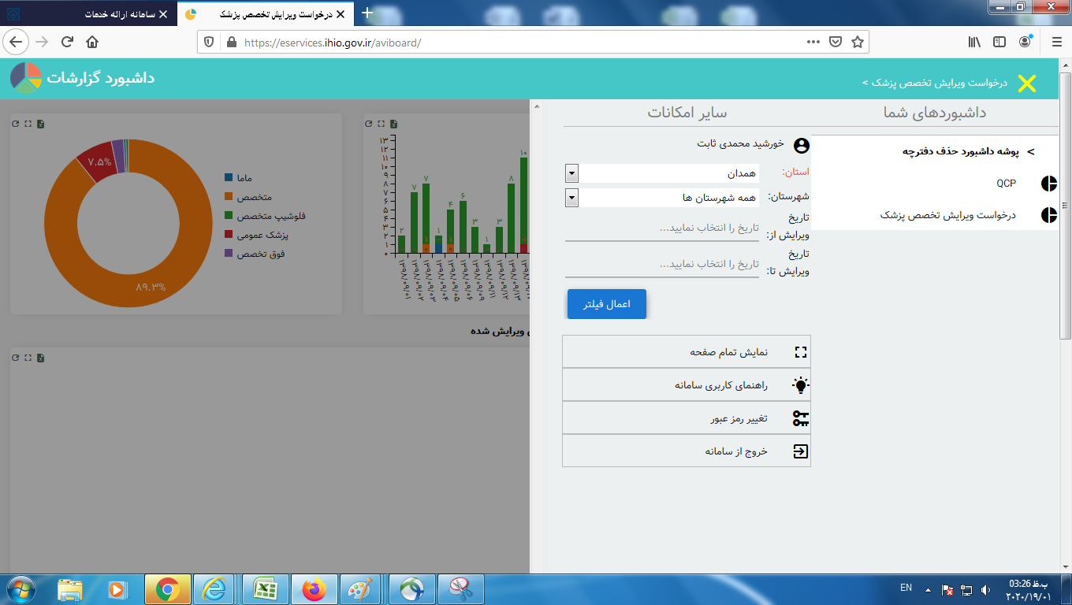
انتخاب استان و شهرستان

Slide 27
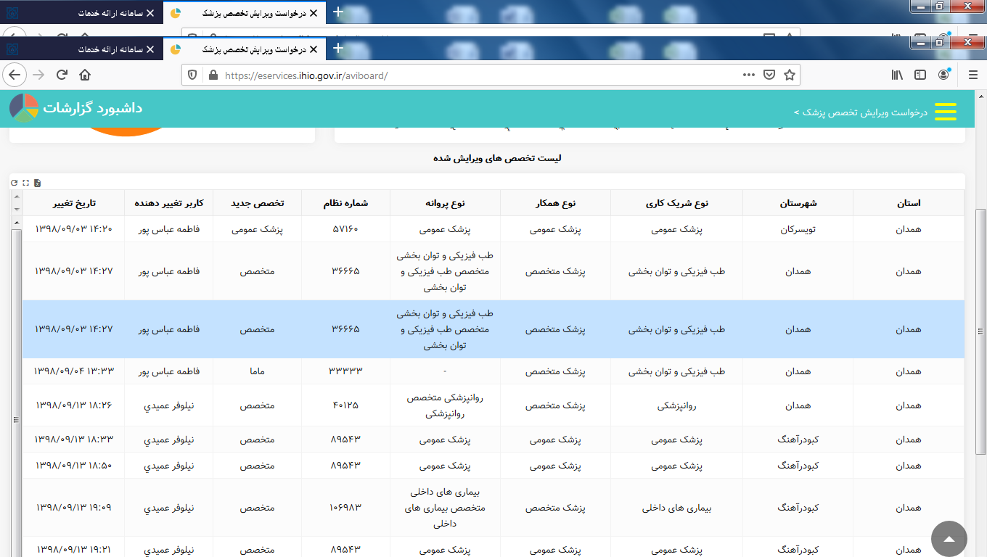
لیست پزشکان ویرایش شده

Slide 28
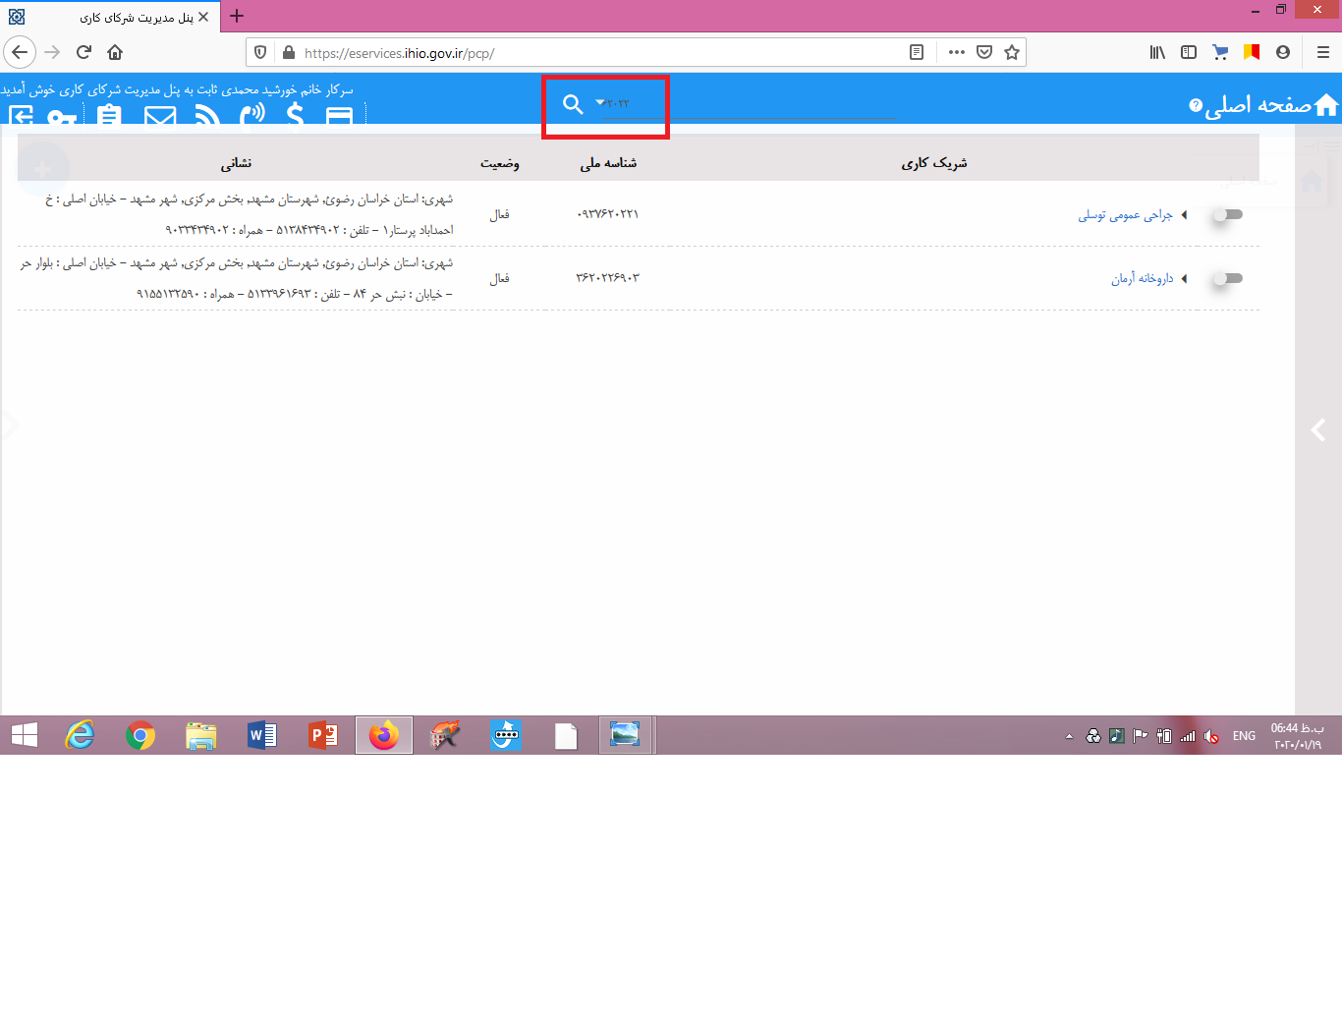
تایید تغییر ویرایش تخصص پزشک در سامانه pcp

Slide 29
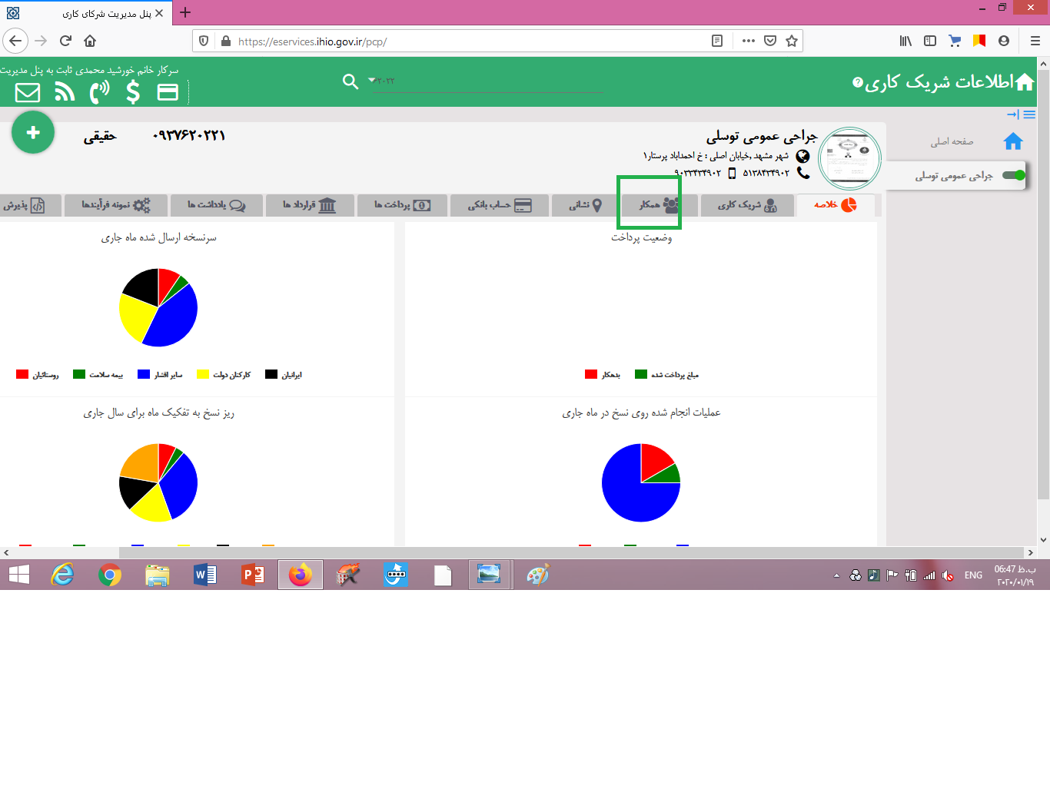
تایید تغییر ویرایش تخصص پزشک در سامانه pcp

Slide 30
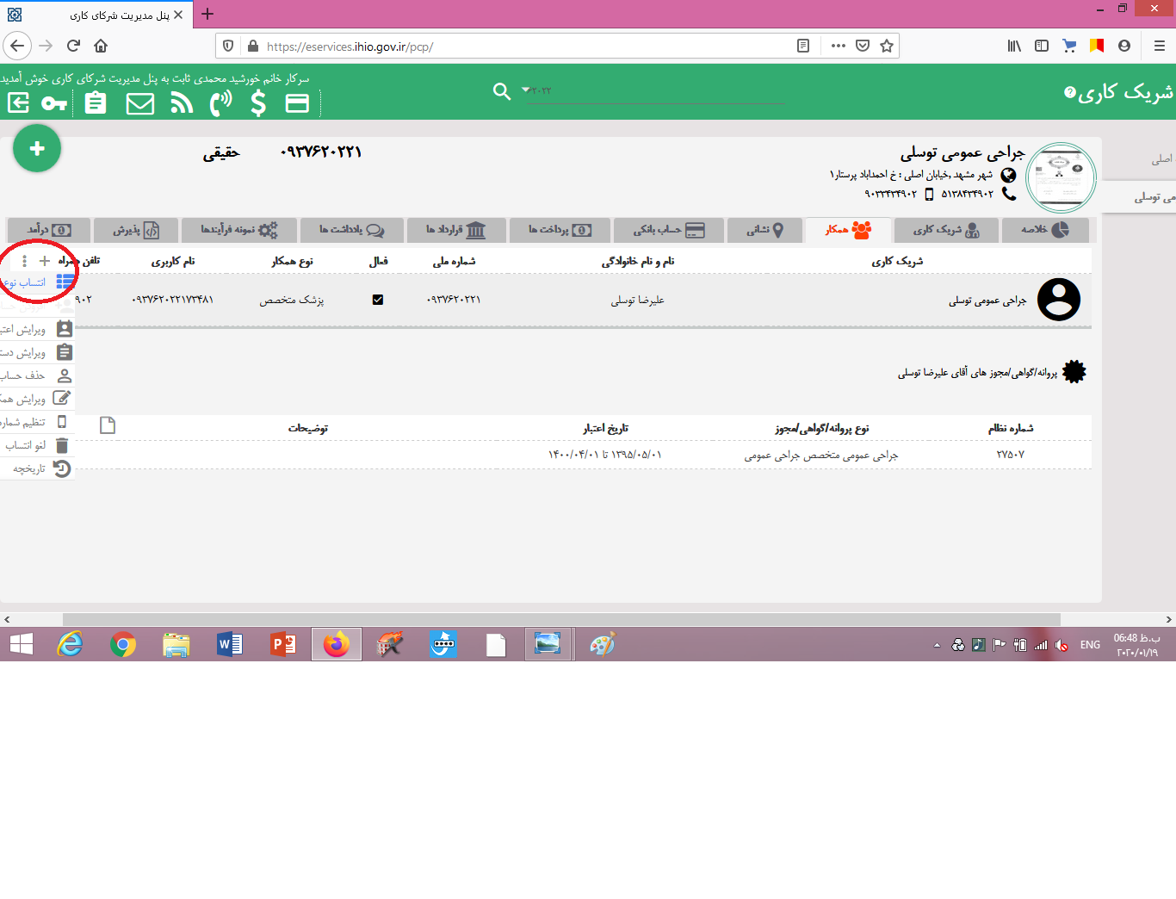
تایید تغییر ویرایش تخصص پزشک در سامانه pcp

Slide 31
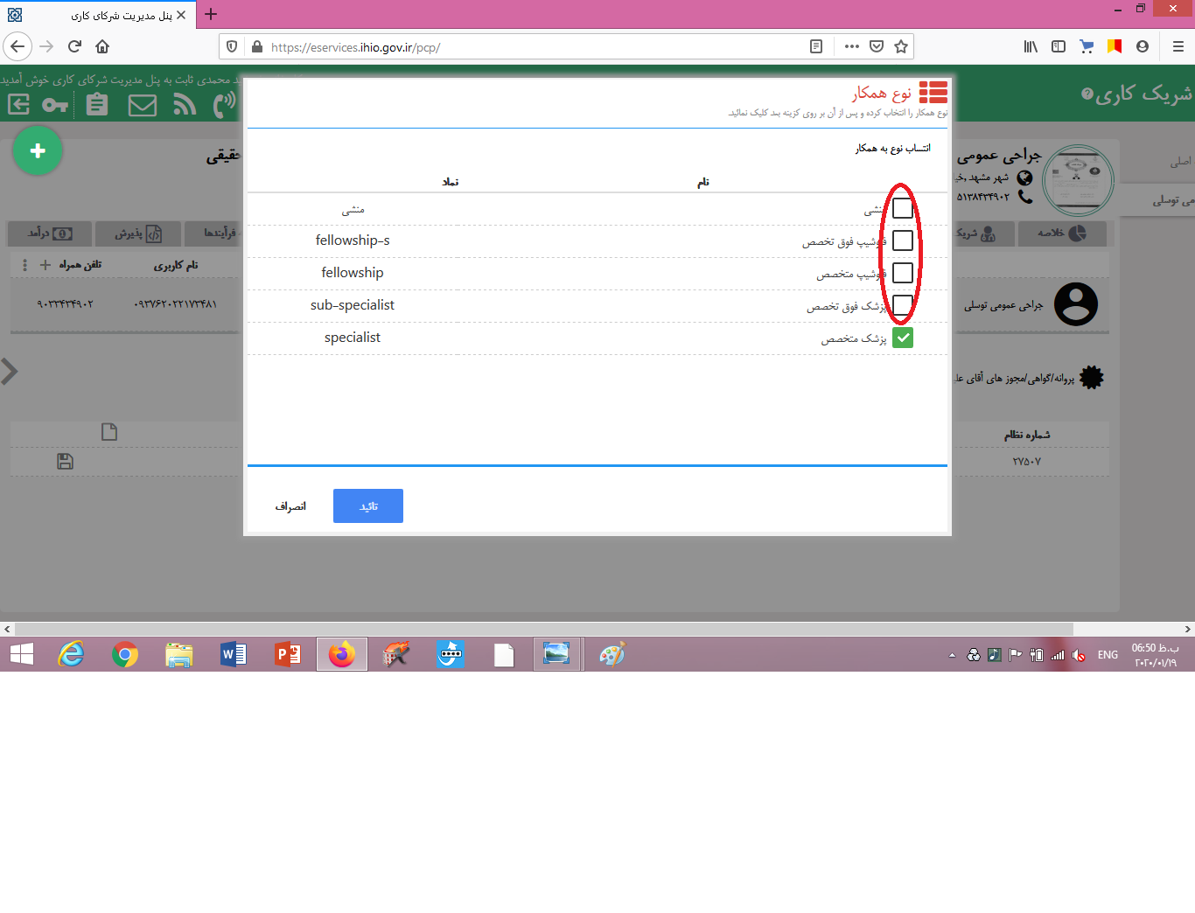
تایید تغییر ویرایش تخصص پزشک در سامانه pcp

